Slide 1
Análisis del discurso conceptual, técnico y cultural para la educación superior con competencias; carrera de agronomía
Abel Ágreda Vargas Ronald Óscar Arispe Alemán Dario Cuajera Nahui Ariel Guarachi Montan Ma. Del Carmen Soto Jimena Trigo T Jaencarla Zabalaga Dávila Gilbert Arispe
Cochabamba, 25 de octubre del 2014

Slide 2
DISCURSO CONCEPTUAL
Situación problema | Discurso conceptual
Objetivos – competencias | Con competencias
Recursos humanos – talentos humanos | Talentos humanos
Monocultural – Intra/intercultural | Intra/intercultural
Conocimiento especializado – conocimiento endógeno | Dialogo de saberes
Problema: Modelo educativo no se adecua al contexto actual de Bolivia

Slide 3
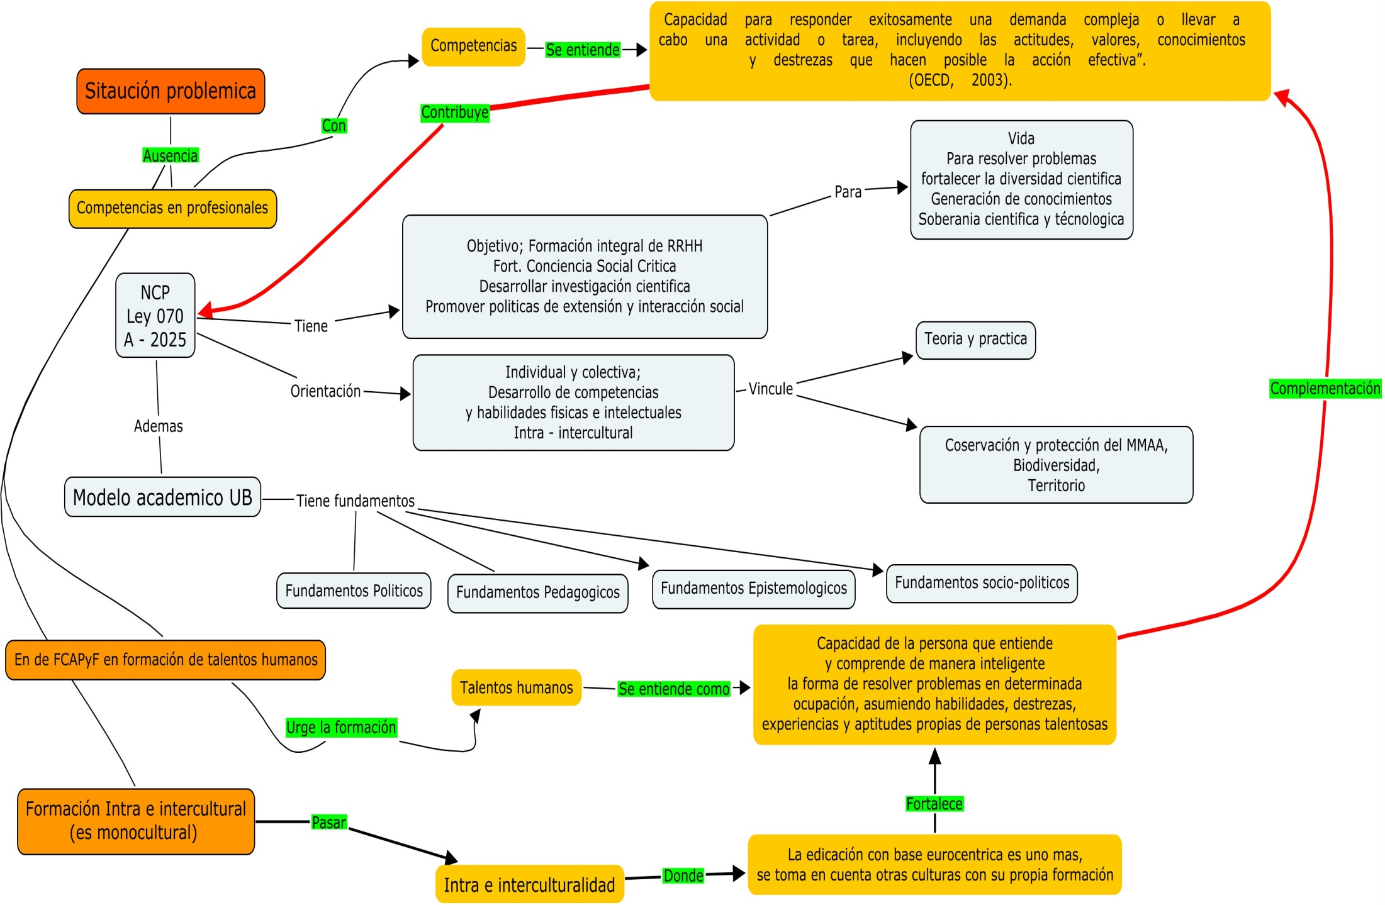
Discurso conceptual

Slide 4
DISCURSO TÉCNICO
Situación problema | Discurso técnico
Currículo disciplinar - integrador | Currículo integrador
Disciplinar – trans/interdisciplinar | Trans - interdisciplinar
Aprendizaje memorístico - aprendizaje significativo | Aprendizaje significativo
Evaluación - Acreditación | Evaluación acreditada
Problema: Currículo no responde a un contexto actual

Slide 5
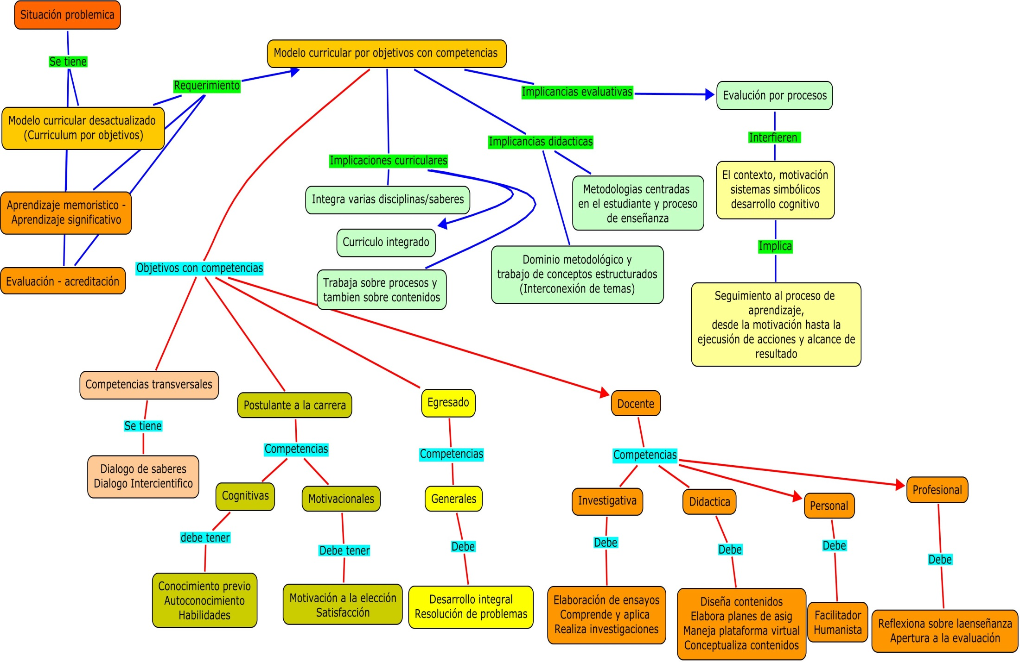
Discurso técnico

Slide 7
DISCURSO CULTURAL
Situación problema | Discurso cultural
Transmisioncita - facilitador | Dar información y facilitar el proceso aprendizaje
Una metodología - multimetodologías | Multimetodologías
Evaluación tradicional - evaluación procesual | Evaluación procesual de acuerdo requerimiento
Trabajo a tiempo horario – trabajo a dedicación exclusiva | Dedicación exclusiva
Problema: Docente descontextualizado de una realidad dinámica

Slide 8
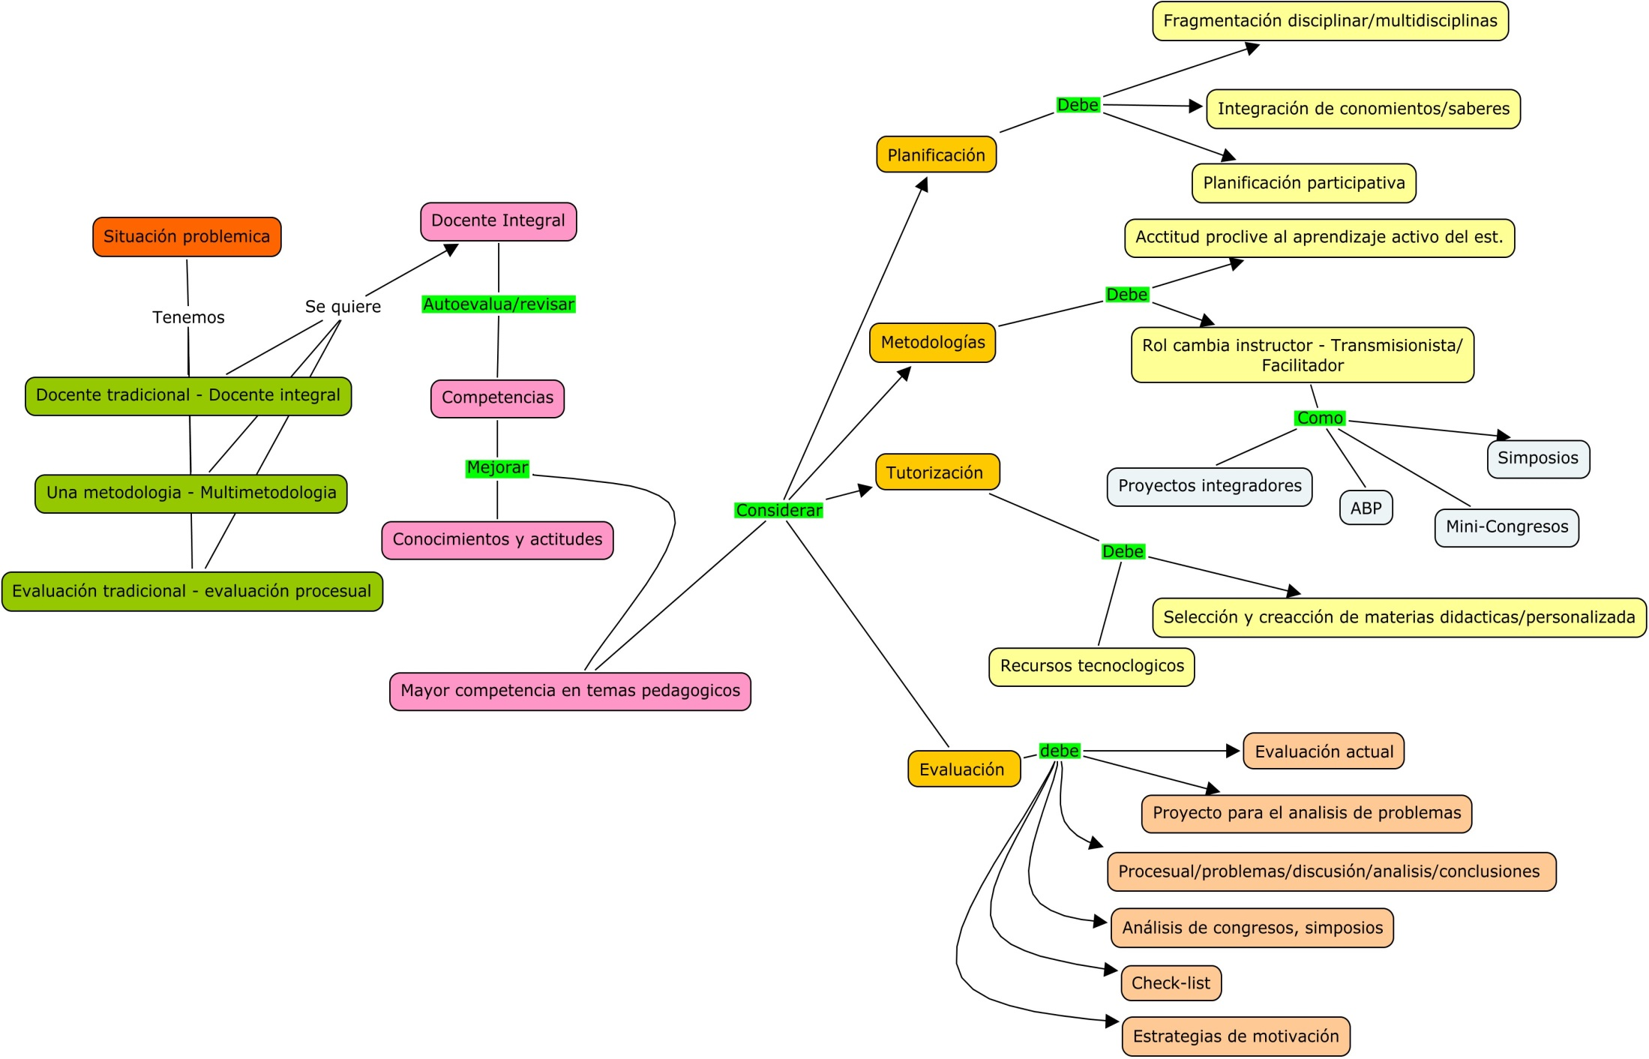
Discurso cultural

Slide 9
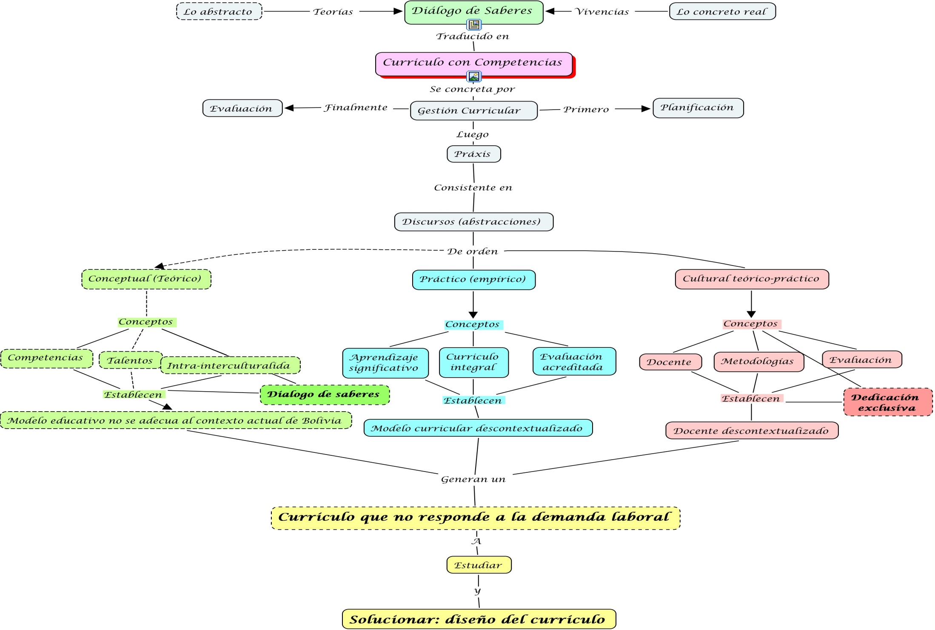
En resumen…

Slide 10
Conclusiones….
Consolidar un nuevo discurso conceptual, técnico y cultural para el rediseño curricular
Modelo educativo con competencias, si es posible, formación de talentos humanos basado en dialogo de saberes.
Ajuste del currículo, aprendizaje significativo, evaluación participativa
Cambio del sujeto educativo; docente y estudiantes

